Slide 1
ESTÁGIO EM ENGENHARIA DE ANALYTICS
Case Prático – Banco Shield
Feito por Yago Jacob Alves

Slide 2

Contexto
No multiverso da Marvel, a S.H.I.E.L.D. decidiu criar um braço bancário: o Banco Shield.
A organização Hidra vem crescendo silenciosamente e ganhando participação em produtos financeiros, o que preocupa a diretoria do Banco Shield.
Dados pouco tratados ou inconsistentes.
Pequena fração dos registros está incompleta ou incorreta, e isso contamina indicadores (produção, risco e oportunidade).
Não existe um painel de acompanhamento padronizado para o negócio monitorar evolução e resultados.

Slide 3

Etapas do desenvolvimento
Tratamento dos dados recebidos.
dim_produto;
dim_localidade;
fato_contratos.
Análises para negócios.
Desenvolvimento de Dashboards e KPIs.
Elaboração da apresentação.

Slide 4

01
Tratamento dos dados

Slide 5

Filtragem
Linguagem de programação Python no Visual Studio Code.
Função tratamento_dos_dados:
Válidos apenas os contratos em que o ID aparece uma única vez (unicidade);
Válidos apenas os períodos compreendidos entre 202501 e 202512 (isto é, de janeiro a dezembro de 2025);
Válidos apenas os bancos “Banco Shield” e “Hidra”;
Válidos apenas os valores de product_id e location_id existentes (mapeados) nas dimensões dim_produto e dim_localidade, respectivamente;

Slide 6

Filtragem
Válidos apenas valores maiores ou iguais a 0 em financed_amount e outstanding_balance;
Para valores menores que 30 na coluna dpd, delinquent_amount_30p vale 0;
Válidos apenas os valores de risco compreendidos entre 0 e 1.
Tais processos de filtragem levaram a desconsideração de 128 linhas do arquivo csv fato_contratos_processed; uma redução de 6000 linhas (contratos) para 5872.
Não foram encontradas linhas vazias ou NaN (Not a Number).

Slide 7

02
Análises para negócios

Slide 8

Perguntas chaves
1. Quais produtos são os mais vendidos (em unidades e em valor) no Banco Shield e na Hidra?
2. Em quais localidades/regiões cada banco é mais forte?
3. Quais produtos e localidades concentram maior risco de inadimplência (ex.: 30+ DPD) e qual o trade-off com volume?

Slide 9
Os produtos mais vendidos em unidade são:
Banco: Banco Shield. Produto mais vendido ID: 1004. Produto mais vendido (nome): Seguro Asgard. Categoria: Conta. Quantidade de contratos: 178.
Banco: Hidra. Produto mais vendido ID: 1002. Produto mais vendido (nome): Financiamento Quinjet. Categoria: Seguro. Quantidade de contratos: 174.
Pergunta 1
“Quais produtos são os mais vendidos (em unidades e em valor) no Banco Shield e na Hidra?”

Slide 10
Os produtos mais vendidos em valor são:
Banco: Banco Shield. Produto mais vendido ID: 1010. Produto mais vendido (nome): Investimento Infinity. Categoria: Financiamento. Valor (R$): 7.356.695,53.
Banco: Hidra. Produto mais vendido ID: 1010. Produto mais vendido (nome): Investimento Infinity. Categoria: Financiamento. Valor (R$): 6.162.650,93.
Pergunta 1
“Quais produtos são os mais vendidos (em unidades e em valor) no Banco Shield e na Hidra?”

Slide 11
Pergunta 2
Para o Banco Shield, temos que a localidade mais forte é o Rio de Janeiro (ID: 508) localizado na macrorregião Brasil, acumulando um valor de 3.330.457,17 reais (7,61% em relação a todas localidades).
Para o banco Hidra, temos que a localidade mais forte é Sanctum SP (ID: 507) localizado na macrorregião Brasil, acumulando um valor de 3.057.661,86 (7,53% em relação a todas localidades).
“Em quais localidades/regiões cada banco é mais forte?”

Slide 12
Foram avaliados e classificados os produtos de maior risco de inadimplência conforme volume de contratos com dpd (days past due) maior ou igual a 30 dias, além de relacionar o valor total e o valor em risco. Os resultados obtidos foram:
Banco Shield – 5 primeiros:
Pergunta 3
ID do produto | Nome do produto | Categoria | Taxa 30p | Volume de contratos | Valor total (R$) | Valor em risco (R$)
1014 | Financia-mento Moto Ghost Rider | Consórcio | 1,81 | 166 | 5.951.397,73 | 70.067,26
1010 | Investimento Infinity | Financia-mento | 0,62 | 162 | 7.356.695,53 | 25.118,94
1007 | Crédito Makandano | Empréstimo | 2,01 | 149 | 1.814.875,98 | 20.013,32
1020 | Crédito Kamar-Taj | Consórcio | 0,68 | 147 | 5.038.288,43 | 19.822,27
1016 | Leasing Milano | Empréstimo | 1,80 | 167 | 2.0747.12,35 | 18.992,05
“Quais produtos e localidades concentram maior risco de inadimplência (ex.: 30+ DPD) e qual o trade-off com volume?”

Slide 13
Foram avaliados e classificados os produtos de maior risco de inadimplência conforme volume de contratos com dpd (days past due) maior ou igual a 30 dias, além de relacionar o valor total e o valor em risco. Os resultados obtidos foram:
Banco Shield – 5 últimos:
Pergunta 3
ID do produto | Nome do produto | Categoria | Taxa 30p | Volume de contratos | Valor total (R$) | Valor em risco (R$)
1008 | Plano Família Barton | Emprésti-mo | 0 | 163 | 1.923.680,72 | 0,00
1012 | Crédito Pantera | Conta | 1,16 | 172 | 0,00 | 0,00
1011 | Refinan-ciamento Mjölnir | Consórcio | 0 | 139 | 4.764.961,66 | 0,00
1018 | Financiamento Blackbird | Investimen-tos | 0 | 128 | 648.391,15 | 0,00
1019 | Seguro Sokovia | Investimen-tos | 0 | 146 | 724.234,01 | 0,00
“Quais produtos e localidades concentram maior risco de inadimplência (ex.: 30+ DPD) e qual o trade-off com volume?”

Slide 14
Foram avaliados e classificados os produtos de maior risco de inadimplência conforme volume de contratos com dpd (days past due) maior ou igual a 30 dias, além de relacionar o valor total e o valor em risco. Os resultados obtidos foram:
Hidra – 5 primeiros:
Pergunta 3
ID do produto | Nome do produto | Categoria | Taxa 30p | Volume de contratos | Valor total (R$) | Valor em risco (R$)
1005 | Emprésti-mo Arc Reactor | Consórcio | 3,57 | 140 | 4.970.804,22 | 64.261,45
1020 | Crédito Kamar-Taj | Consórcio | 1,33 | 150 | 5.216.345,19 | 46.719,08
1010 | Investimen-to Infinity | Financia-mento | 0,73 | 137 | 6.162.650,93 | 21.686,51
1013 | Seguro Multiverso | Consórcio | 0,61 | 165 | 5.817.449,37 | 17.247,13
1015 | Consórcio Xandar | Investimen-tos | 2,16 | 139 | 682.253,73 | 12.409,00
“Quais produtos e localidades concentram maior risco de inadimplência (ex.: 30+ DPD) e qual o trade-off com volume?”

Slide 15
Foram avaliados e classificados os produtos de maior risco de inadimplência conforme volume de contratos com dpd (days past due) maior ou igual a 30 dias, além de relacionar o valor total e o valor em risco. Os resultados obtidos foram:
Hidra – 5 últimos:
Pergunta 3
ID do produto | Nome do produto | Categoria | Taxa 30p | Volume de contratos | Valor total (R$) | Valor em risco (R$)
1003 | Consórcio Stark | Emprésti-mo | 0,00 | 138 | 1.617.060,77 | 0,00
1012 | Crédito Pantera | Conta | 0,63 | 158 | 0,00 | 0,00
1009 | Conta Digital SHIELD | Conta | 0,75 | 134 | 0,00 | 0,00
1016 | Leasing Milano | Emprésti-mo | 0,00 | 123 | 1.481.928,01 | 0,00
1014 | Financia-mento Moto Ghost Rider | Consórcio | 0,00 | 131 | 4.775.620,05 | 0,00
“Quais produtos e localidades concentram maior risco de inadimplência (ex.: 30+ DPD) e qual o trade-off com volume?”

Slide 16
Foram avaliadas e classificadas as localidades de maior risco de inadimplência estatisticamente (isto é, a partir dos valores totais e em risco), conforme volume de contratos com dpd (days past due) maior ou igual a 30 dias. Os resultados obtidos foram:
Banco Shield – 5 primeiros:
Pergunta 3
ID da localidade | Nome da localidade | Macrorre-gião | Taxa 30p | Volume de contratos | Valor total (R$) | Valor em risco (R$)
501 | São Paulo | Brasil | 1,55 | 193 | 2.788.200,23 | 53.577,02
502 | Makanda | África | 1,92 | 208 | 2.973.364,67 | 44.411,50
506 | Knowhere | Galáxia | 1,95 | 205 | 2.972.800,61 | 40.616,48
503 | Nova Asgard | Europa | 1,54 | 195 | 2.513.601,89 | 20.983,22
505 | Xandar | Galáxia | 2,17 | 184 | 2.551.131,79 | 19.645,60
“Quais produtos e localidades concentram maior risco de inadimplência (ex.: 30+ DPD) e qual o trade-off com volume?”

Slide 17
Foram avaliadas e classificadas as localidades de maior risco de inadimplência estatisticamente (isto é, a partir dos valores totais e em risco), conforme volume de contratos com dpd (days past due) maior ou igual a 30 dias. Os resultados obtidos foram:
Banco Shield – 5 últimos:
Pergunta 3
ID da localidade | Nome da localidade | Macrorre-gião | Taxa 30p | Volume de contratos | Valor total (R$) | Valor em risco (R$)
509 | Curitiba | Brasil | 0,49 | 205 | 2.936.957,76 | 447,15
510 | Sanctum SP | Brasil | 0,00 | 207 | 2.929.782,60 | 0,00
507 | Sokovia | Europa | 0,00 | 195 | 2.898.057,65 | 0,00
504 | Recife | Brasil | 0,97 | 206 | 3.141.408,74 | 0,00
513 | Porto Alegre | Brasil | 0,00 | 193 | 2.649.463,47 | 0,00
“Quais produtos e localidades concentram maior risco de inadimplência (ex.: 30+ DPD) e qual o trade-off com volume?”

Slide 18
Foram avaliadas e classificadas as localidades de maior risco de inadimplência estatisticamente (isto é, a partir dos valores totais e em risco), conforme volume de contratos com dpd (days past due) maior ou igual a 30 dias. Os resultados obtidos foram:
Hidra – 5 primeiros:
Pergunta 3
ID da localidade | Nome da localidade | Macrorre-gião | Taxa 30p | Volume de contratos | Valor total (R$) | Valor em risco (R$)
510 | Curitiba | Brasil | 1,86 | 215 | 2.939.463,05 | 41.023,23
501 | Nova York | Norte América | 1,52 | 197 | 2.751.756,99 | 38.959,73
502 | Makanda | África | 1,76 | 170 | 2.546.743,15 | 24.884,31
506 | Knowhere | Galáxia | 1,74 | 172 | 2.472.281,90 | 18.960,48
504 | Sokovia | Europa | 0,56 | 180 | 2.393.302,12 | 15.682,79
“Quais produtos e localidades concentram maior risco de inadimplência (ex.: 30+ DPD) e qual o trade-off com volume?”

Slide 19
Foram avaliadas e classificadas as localidades de maior risco de inadimplência estatisticamente (isto é, a partir dos valores totais e em risco), conforme volume de contratos com dpd (days past due) maior ou igual a 30 dias. Os resultados obtidos foram:
Hidra – 5 últimos:
Pergunta 3
ID da localidade | Nome da localidade | Macrorre-gião | Taxa 30p | Volume de contratos | Valor total (R$) | Valor em risco (R$)
515 | Brasília | Brasil | 1,03 | 194 | 2.897.592,14 | 1197,77
503 | Nova Asgard | Europa | 0,00 | 187 | 2.759.594,95 | 0,00
511 | Salvador | Brasil | 0,00 | 167 | 2.202.504,17 | 0,00
513 | Recife | Brasil | 0,98 | 204 | 2.831.640,93 | 0,00
512 | Belo Horizonte | Brasil | 0,00 | 190 | 2.870.481,76 | 0,00
“Quais produtos e localidades concentram maior risco de inadimplência (ex.: 30+ DPD) e qual o trade-off com volume?”

Slide 20
Foram avaliadas e classificadas as localidades de maior risco de inadimplência heuristicamente (isto é, considerando o risk_score já fornecido, assumindo que este engloba outras variáveis além dos valores totais e em risco, ou seja, ideal para predições futuras), conforme volume de contratos com dpd (days past due) maior ou igual a 30 dias. Os resultados obtidos foram:
Banco Shield – 5 primeiros:
Pergunta 3
ID da localidade | Nome da localidade | Macrorre-gião | Volume de contratos | Valor total (R$) | Fator de risco por região
504 | Sokovia | Europa | 195 | 2.898.057,65 | 1,236
506 | Knowhere | Galáxia | 205 | 2.972.000,61 | 1,223
509 | São Paulo | Brasil | 193 | 2.788.200,23 | 1,215
507 | Sanctum SP | Brasil | 207 | 2.929.782,60 | 1,203
505 | Xandar | Galáxia | 184 | 2.551.131,79 | 1,149
“Quais produtos e localidades concentram maior risco de inadimplência (ex.: 30+ DPD) e qual o trade-off com volume?”

Slide 21
Foram avaliadas e classificadas as localidades de maior risco de inadimplência heuristicamente (isto é, considerando o risk_score já fornecido, assumindo que este engloba outras variáveis além dos valores totais e em risco, ou seja, ideal para predições futuras), conforme volume de contratos com dpd (days past due) maior ou igual a 30 dias. Os resultados obtidos foram:
Banco Shield – 5 últimos:
Pergunta 3
ID da localidade | Nome da localidade | Macrorre-gião | Volume de contratos | Valor total (R$) | Fator de risco por região
515 | Brasília | Brasil | 198 | 2.725.103,43 | 0,922
511 | Salvador | Brasil | 217 | 3.009.854,27 | 0,888
503 | Nova Asgard | Europa | 195 | 2.513.601,89 | 0,883
510 | Curitiba | Brasil | 205 | 2.936.957,76 | 0,840
512 | Belo Horizonte | Brasil | 215 | 3.187.056,69 | 0,820
“Quais produtos e localidades concentram maior risco de inadimplência (ex.: 30+ DPD) e qual o trade-off com volume?”

Slide 22
Foram avaliadas e classificadas as localidades de maior risco de inadimplência heuristicamente (isto é, considerando o risk_score já fornecido, assumindo que este engloba outras variáveis além dos valores totais e em risco, ou seja, ideal para predições futuras), conforme volume de contratos com dpd (days past due) maior ou igual a 30 dias. Os resultados obtidos foram:
Hidra– 5 primeiros:
Pergunta 3
ID da localidade | Nome da localidade | Macrorre-gião | Volume de contratos | Valor total (R$) | Fator de risco por região
504 | Sokovia | Europa | 180 | 2.393.302,12 | 1,236
506 | Knowhere | Galáxia | 172 | 2.472.281,90 | 1,223
509 | São Paulo | Brasil | 170 | 2.182.766,19 | 1,215
507 | Sanctum SP | Brasil | 209 | 3.057.661,86 | 1,203
505 | Xandar | Galáxia | 186 | 2.960.446,27 | 1,149
“Quais produtos e localidades concentram maior risco de inadimplência (ex.: 30+ DPD) e qual o trade-off com volume?”

Slide 23
Foram avaliadas e classificadas as localidades de maior risco de inadimplência heuristicamente (isto é, considerando o risk_score já fornecido, assumindo que este engloba outras variáveis além dos valores totais e em risco, ou seja, ideal para predições futuras), conforme volume de contratos com dpd (days past due) maior ou igual a 30 dias. Os resultados obtidos foram:
Hidra– 5 últimos:
Pergunta 3
ID da localidade | Nome da localidade | Macrorre-gião | Volume de contratos | Valor total (R$) | Fator de risco por região
515 | Brasília | Brasil | 194 | 2.897.592,14 | 0,922
511 | Salvador | Brasil | 167 | 2.202.504,17 | 0,888
503 | Nova Asgard | Europa | 187 | 2.759.594,95 | 0,883
510 | Curitiba | Brasil | 215 | 2.939.463,05 | 0,840
512 | Belo Horizonte | Brasil | 190 | 2.870.481,76 | 0,820
“Quais produtos e localidades concentram maior risco de inadimplência (ex.: 30+ DPD) e qual o trade-off com volume?”

Slide 24

03
Conclusões, tomada de decisão e futuras melhorias

Slide 25

Perguntas chaves
4. Qual é a maior oportunidade de crescimento para o Banco Shield: (i) ganhar share onde já é forte, (ii) atacar nichos onde a Hidra domina, ou (iii) reduzir risco para liberar capacidade de crescimento?
5. Quais sinais de qualidade de dados precisam virar controles automáticos (ex.: chaves inválidas, campos vazios, valores negativos, duplicidades) para garantir SLA e confiabilidade?

Slide 26
Pergunta 4
Considerando esta questão e as análises realizadas, levantam-se os seguintes apontamentos:
O Banco Shield e o banco Hidra possuem o mesmo produto como mais vendido por valor agregado (Investimento Infinity).
Enquanto os produtos “Financiamento Moto Ghost Rider” e “Leasing Milano” estão entre os 5 mais inadimplentes para o banco Shield, eles estão entre os 5 menos inadimplentes para o banco Hidra.
A slocalidade “Curitiba” e “Sokovia” estão entre as 5 menos inadimplentes estatisticamente para o banco Shield, enquanto que estão simultaneamente entre as 5 mais inadimplentes estatisticamente para o banco Hidra.
As localidades “Sanctum SP”, “São Paulo”, “Knowhere” e “Sokovia” e “Xandar” estão são as 5 mais inadimplentes heuristicamente para ambos os bancos.
“Qual é a maior oportunidade de crescimento para o Banco Shield: (i) ganhar share onde já é
forte, (ii) atacar nichos onde a Hidra domina, ou (iii) reduzir risco para liberar capacidade de
crescimento?”

Slide 27
Pergunta 4
Tendo esses apontamentos em vista, é possível afirmar que a maior oportunidade de crescimento para o Banco Shield é (iii) reduzir riscos de inadimplência para liberar capacidade de crescimento, combinada com ganho de share seletivo onde já possui vantagem operacional (i).
Priorizar a revisão de suas políticas de crédito e gestão de risco nos produtos “Financiamento Moto Ghost Rider” e “Leasing Milano”, atualmente muito melhor geridos no quesito de inadimplência pelo banco Hidra.
Aplicar estratégias de crescimento seletivo onde o banco já é forte, isto é, onde o Banco Shield já possui vantagem operacional em relação ao banco Hidra, como Curitiba e Sokovia.
A recorrência de localidades altamente inadimplentes heuristicamente para ambos os bancos sugere riscos estruturais, tornando menos atrativa a estratégia de atacar nichos dominados pelo concorrente.
“Qual é a maior oportunidade de crescimento para o Banco Shield: (i) ganhar share onde já é
forte, (ii) atacar nichos onde a Hidra domina, ou (iii) reduzir risco para liberar capacidade de
crescimento?”

Slide 28
Pergunta 5
“Quais sinais de qualidade de dados precisam virar controles automáticos (ex.: chaves inválidas, campos vazios, valores negativos, duplicidades) para garantir SLA e confiabilidade?”
Chaves inválidas e duplicidades de contratos devem ser priorizados para padronização e unicidade, respectivamente.
Maior confiabilidade das informações disponíveis e garantia segura do SLA
Desenvolvimento do arquivo controle_automático.py na linguagem de programação Python.

Slide 29

04
Dashboards e KPIs – uma breve revisão

Slide 30
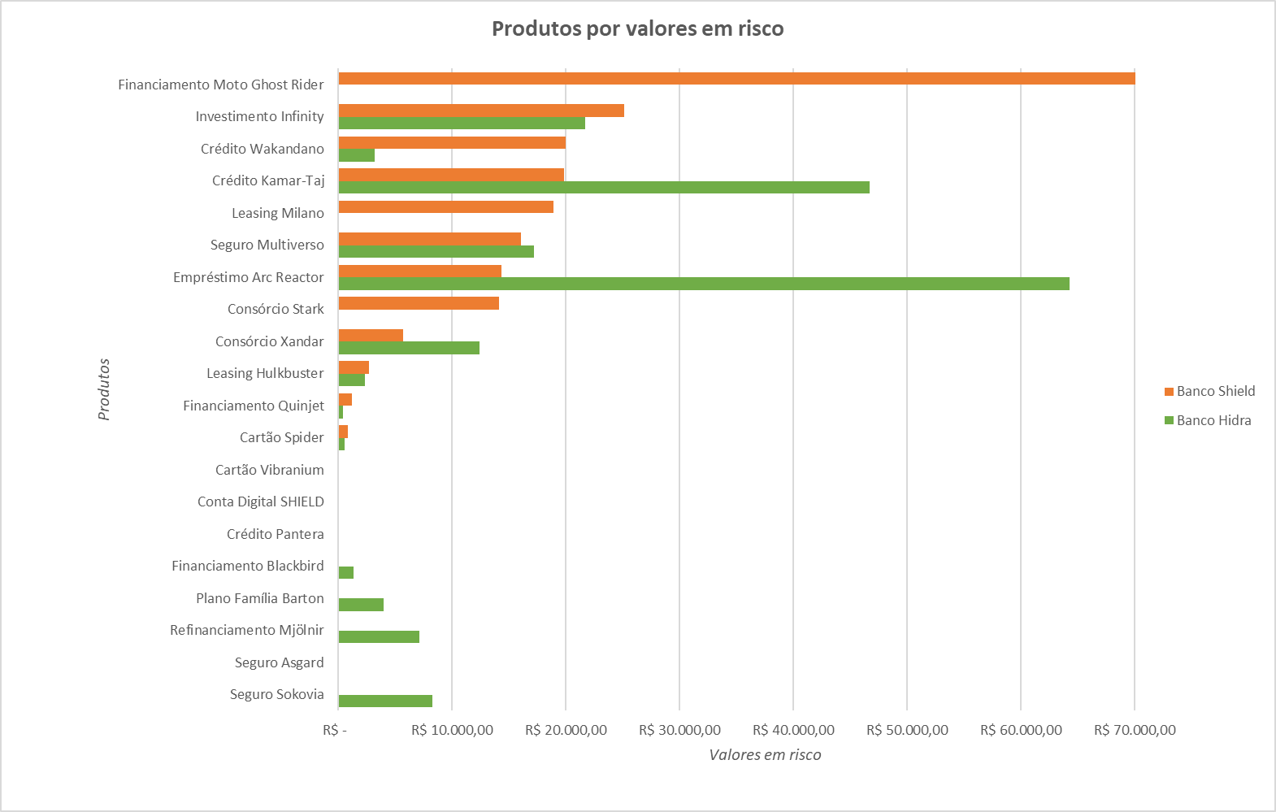

Slide 31
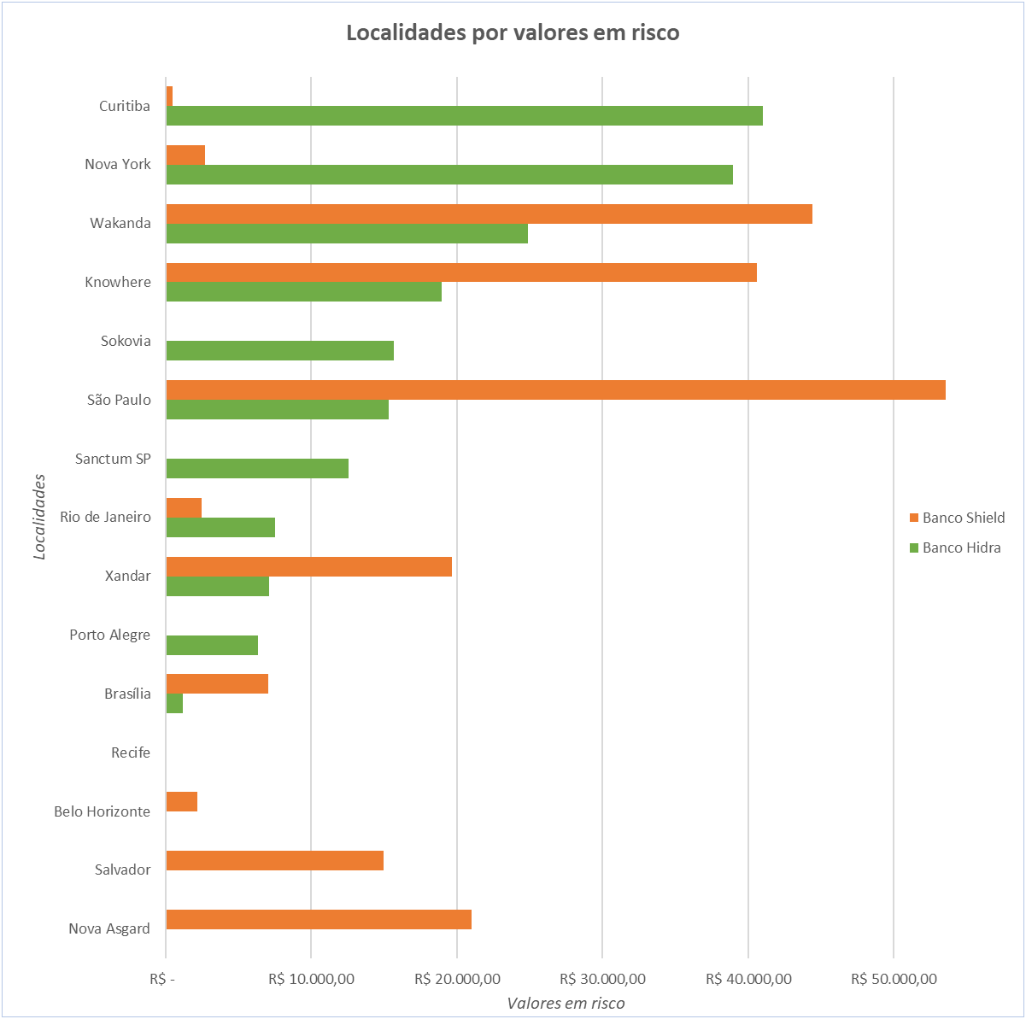

Slide 32
Banco Shield
Valor total | Número de contratos | Taxa 30+ DPD (%) | Valor em risco | Valor em risco em relação ao valor total (%)
R$ 43.770.213,23 | 3051 | 1,02% | R$ 209.033,19 | 0,48%
Banco Hidra
Valor total | Número de contratos | Taxa 30+ DPD (%) | Valor em risco | Valor em risco em relação ao valor total (%)
R$ 40.618.368,69 | 2821 | 0,99% | R$ 189.601,81 | 0,47%

Slide 33
Dúvidas?

Slide 34

05
Possíveis melhorias para o desenvolvimento do case

Slide 35

Melhorias
Desenvolvimento de dashboards interativos com mapas.
Desenvolvimento de dashboards interativos por período.
Aplicação de Programação Orientada a Objetos aos códigos.

Slide 36
Obrigado pela atenção!
Feedbacks?

